Slide 1
语法： 又……又……
教学对象
中级汉语学习者
教学目标
掌握“又……又……”重点句式及语法表达，
在真实的语言环境当中准确流利地进行交际对话。

Slide 2
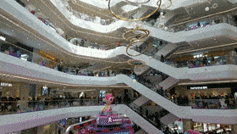
【商场】
今天我去了商场逛街。
你觉得这个商场怎么样？
很大，很干净
用“又……又……”怎么说？

Slide 3
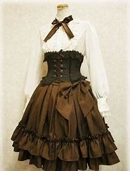
【衣服】
好看
便宜
①这件衣服很好看。
②这件衣服很便宜。
又…… 又……
这件衣服又 好看 又便宜。
Sub+又+Adj1+又+Adj2。

Slide 4
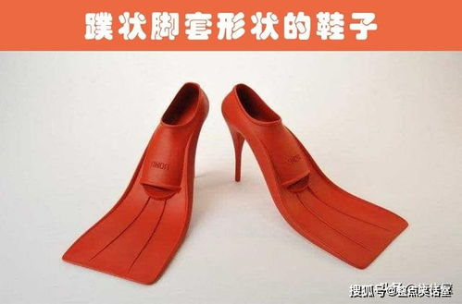
【鞋】
¥1500.00
奇怪
贵
①这双鞋很奇怪。
②这双鞋很贵。
又…… 又……
这双鞋 又 贵 又 奇怪。
Sub+又+Adj1+又+Adj2。

Slide 5
【西瓜】
大
圆
①这个西瓜很大。
②这个西瓜很圆。
又…… 又……
这个西瓜又 大 又 圆。
Sub+又+Adj1+又+Adj2。

Slide 6
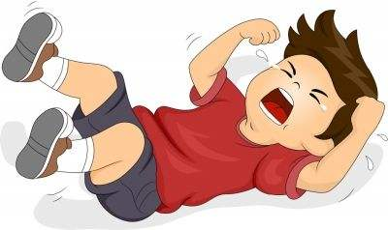
【男孩儿】
哭
闹
①这个男孩儿在哭。
②这个男孩儿在闹。
又…… 又……
这个男孩儿又 哭 又 闹。
Sub+又+V1 +又+ V2。

Slide 7
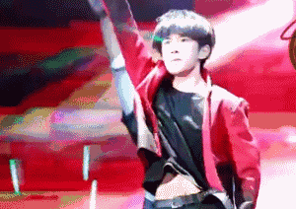
【唱跳】
唱歌
跳舞
②他在跳舞。
①他在唱歌。
②他在跳舞。
①他在唱歌。
又…… 又……
他又唱（歌）又 跳（舞）。
Sub+又+ VP1 + 又+ VP2。

Slide 8
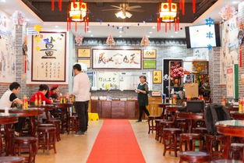
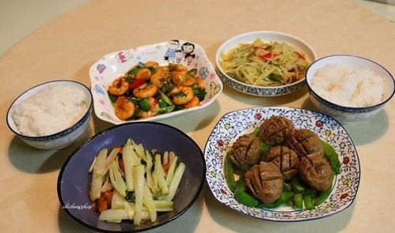
【饭店】
吃的
喝的
①这个饭店卖吃的。
②这个饭店卖喝的。
又…… 又……
这个饭店又卖吃的 又卖喝的。
Sub+又+VP1+又+VP2。

Slide 9
Sub+又+Adj1/VP1+又+Adj2/VP2
Sub | 又 | Adj1 | 又 | Adj2
这件衣服 | 又 | 好看 | 又 | 便宜
这双鞋 | 又 | 贵 | 又 | 奇怪
Sub | 又 | VP1 | 又 | VP2
他们 | 又 | 唱（歌) | 又 | 跳（舞）
男孩儿 | 又 | 哭 | 又 | 闹
主语
常常相同

Slide 10
【商场】
这个商场怎么样？
这个商场又大又干净。

Slide 11
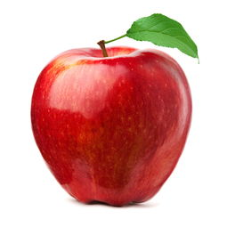
【看图说话】
苹果 大 红
这个苹果又大又红。

Slide 12
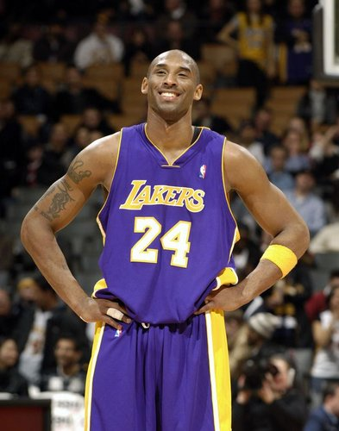
【看图说话】
科比 高 帅
科比又高又帅。

Slide 13
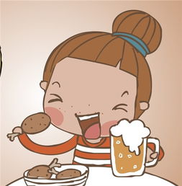
【看图说话】
小女孩 吃 喝
小女孩又吃又喝。

Slide 14
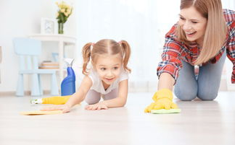
看图说话
妈妈
做家务 照顾孩子
这位妈妈又做家务又照顾孩子。

Slide 15
Sub+又+Adj1/VP1+又+Adj2/VP2
Sub | 又 | Adj1 | 又 | Adj2
这件衣服 | 又 | 好看 | 又 | 便宜
这双鞋 | 又 | 贵 | 又 | 奇怪
他们 | 又 | 唱（歌) | 又 | 跳（舞）
男孩儿 | 又 | 哭 | 又 | 闹
主语
常常相同

Slide 16
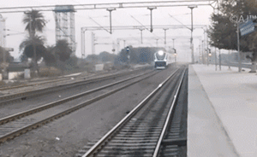
作业：用“又……又”介绍一下你对中国的印象。
我喜欢坐高铁去旅游。在中国，高铁已经成为一种又舒服又快捷的交通方式了，又可以选择网上订票又可以选择人工订票，非常方便。

Slide 17
再见！

